Slide 1
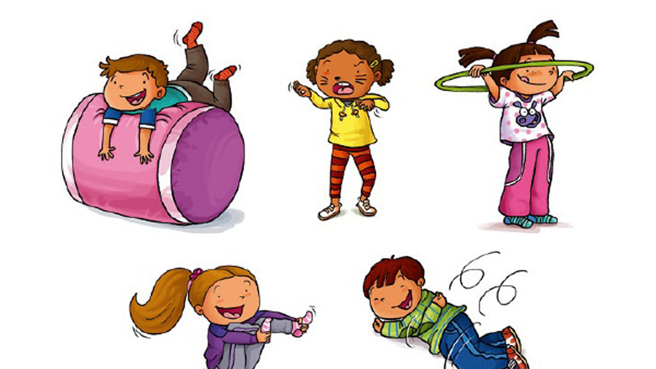
MA SÉANCE DE BABY ATHLÉ À LA MAISON
SÉANCE 2

Slide 2
JE COMMENCE PAR L’ÉCHAUFFEMENT DES ANIMAUX
Avec Maman ou Papa je reproduis les animaux que je vois sur l’écran

Slide 3
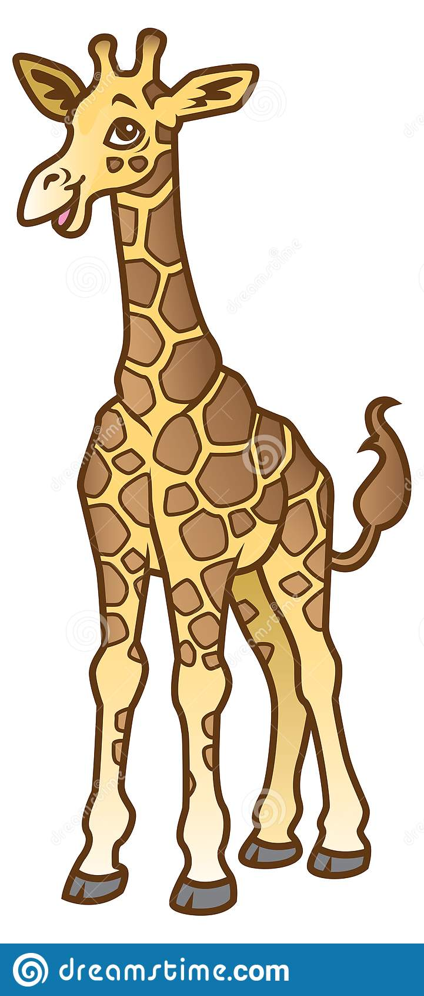
EN PREMIER LE PLUS GRAND DES ANIMAUX ! Je pousse fort sur la pointe des pieds, mes bras sont tendus au dessus de ma tête, mes mains veulent toucher le ciel !

Slide 4
Je colle mes 2 pieds ensemble, mes bras sont le long de mon corps, puis je rebondis !

Slide 5
Mes mains et mes pieds au sol, je dois faire des sauts le plus haut possible !

Slide 6
Toujours au sol, mes pieds ne bougent pas, j’avance mes mains loin devant moi et je décolle mes pieds en sautant pour les rapprocher de mes mains

Slide 7
Mains et pieds au sol je mets mes fesses en l’air et je marche en éléphant

Slide 8
Je me retourne, je décolle les fesses, je regarde le plafond, mes mains et mes pieds sont au sol

Slide 9
Allongé sur le sol je rampe vers Maman ou Papa en serpent et je passe entre ses jambes TSSSS…..

Slide 10
Maintenant que je suis bien échauffé je dois faire 4 exercices avec Maman ou Papa
1er exercice:

Slide 11
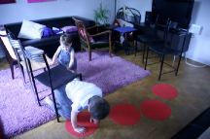
2ème exercice: Le tunnel de chaise
Toutes les chaises de la maison forment un tunnel, passe en dessous sans les toucher.

Slide 12
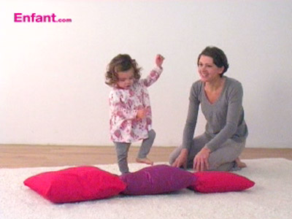
3ème exercice: La poutre de coussin
Traverse la poutre de coussin sans tomber. Fais 5 traversées.

Slide 13
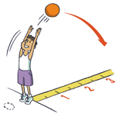
4ème Exercice : Lancer de coussin ou de ballon
Debout dos au mur, lance un coussin ou un ballon et atteint la cible.

Slide 14
Les étirements
Comme pour la position éléphant , tu pousses dans tes pointes de pieds et tes mains pour aller chercher le plafond avec tes fesses. Maman ou Papa peut le faire avec toi.

Slide 15
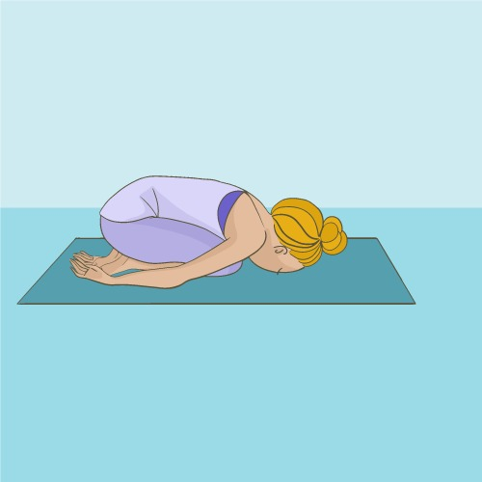
Les étirements
Genoux au sol, je m’enroule sur moi-même pour former une boule. Mon front est contre le tapis et mes bras sont relâchés.

Slide 16
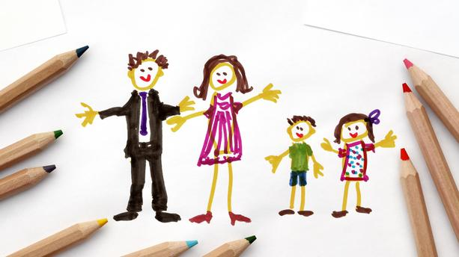
Voilà Ma séance de Baby Athlé est finie !
On se dit à samedi prochain pour de nouveaux exercices !

